Slide 1

PHÒNG GD & ĐT QUẬN LONG BIÊN
TRƯỜNG MẦM NON GIANG BIÊN
LĨNH VỰC PHÁT TRIỂN NHẬN THƯC
KHÁM PHÁ XÃ HỘI
ĐÈ TÀI: ÔNG GIÀ NÔEL
LỚP MGB C2
GIÁO VIÊN: LÊ THỊ HUÊ
NGUYỄN THỊ LAN HƯƠNG

Slide 2

* Kiến thức :
- Trẻ biết tên gọi và một số dặc trưng của ngày lễ giáng sinh.
*Kỹ năng :
- Trẻ biết trả lời câu hỏi của cô.
- Rèn cho trẻ khả năng tư duy trí nhớ và sự chú ý.
- Rèn ngôn ngữ mạch lạc, nói đúng ngữ pháp.
* Thái độ:
- Trẻ hứng thú với giờ học.
- Giáo dục trẻ biết giúp đỡ bố mẹ don dẹp nhà cửa, giúp cô giáo trang trí cây thông noel.

Slide 3

ỔN ĐỊNH TỔ CHỨC:
TRÒ CHUYỆN VỀ MỘT SỐ HOẠT ĐỘNG CÓ TRONG NGÀY LỄ NOEL

Slide 4

PHƯƠNG PHÁP HÌNH THỨC TỔ CHỨC

Slide 5
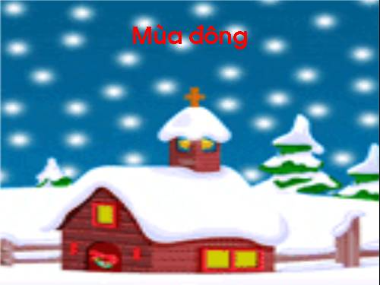

Slide 6
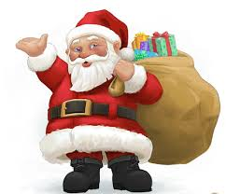

Slide 7
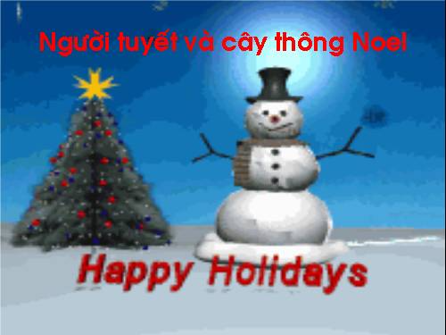

Slide 8
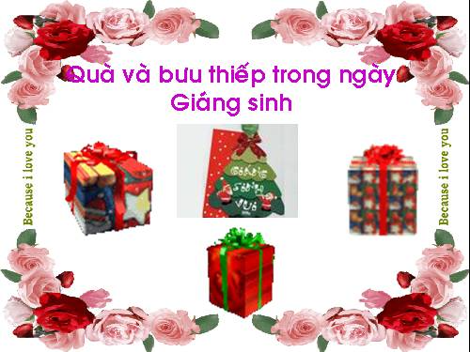

Slide 9
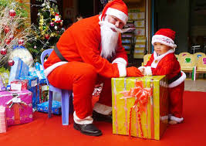

Slide 10
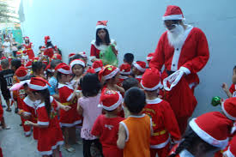

Slide 11
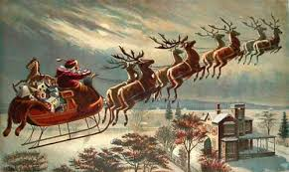

Slide 12
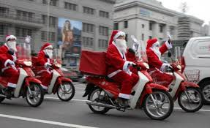

Slide 13
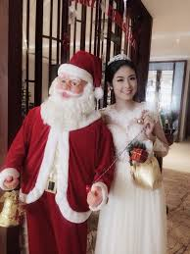

Slide 14
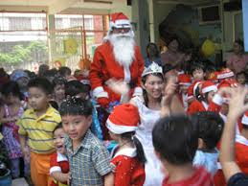

Slide 15
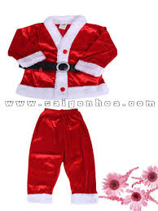

Slide 16
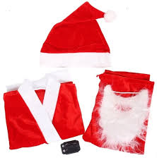

Slide 17
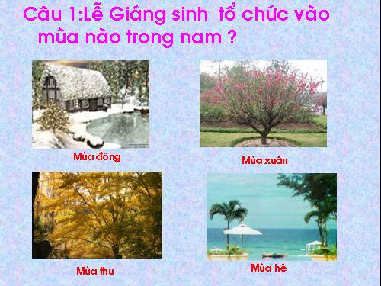

Slide 18
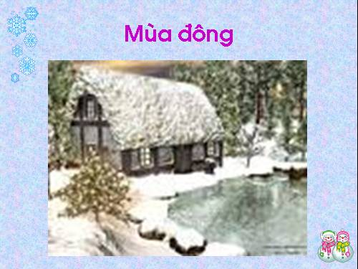

Slide 19
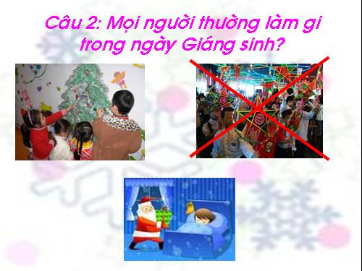

Slide 20


KẾT THÚC:
Trẻ và cô hát Jinger bell

